Slide 1
Att spara och placera

Slide 2
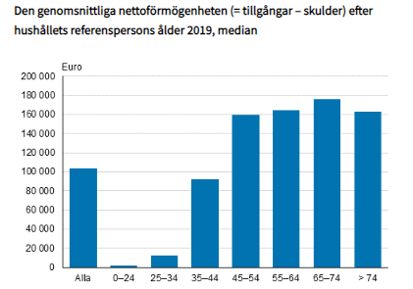
Vilken grupp i Finland har den största förmögenheten ? Varför?
Största delen av finländarnas förmögenhet är placerad i bostäder.
Lähde: Suomen virallinen tilasto (SVT): Kotitalouksien varallisuus [verkkojulkaisu]. ISSN=2242-3214. 2019. Helsinki: Tilastokeskus [viitattu: 14.6.2022]. Saantitapa: http://www.stat.fi/til/vtutk/2019/vtutk_2019_2021-06-08_tie_001_fi.html
Källa: Statistikcentralen, https://www.stat.fi/til/vtutk/2019/vtutk_2019_2021-06-08_tie_001_sv.html, 29.7.2022

Slide 3
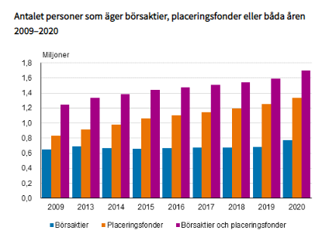
Den finansiella rikedomen har ökat relativt snabbt
Lähde Suomen virallinen tilasto (SVT): Kotitalouksien varallisuus [verkkojulkaisu]. ISSN=2242-3214. 2020. Helsinki: Tilastokeskus [viitattu: 14.6.2022]. Saantitapa: http://www.stat.fi/til/vtutk/2020/vtutk_2020_2022-03-02_tie_001_fi.html
29.7.2022: Statistikcentralen, https://www.stat.fi/til/vtutk/2020/vtutk_2020_2022-03-02_tie_001_fi.html

Slide 4
Placerandets ABC
Hur stort är startkapitalet?
Ex. skall du investera i aktier eller fonder räcker det med ett litet startkapital, för att köpa en fastighet krävs mera kapital.
Risker och vinst
Ju högre vinst desto högre risk, gäller oftast. Om man inte tar risker så förtjänar man inte heller.
Vilket tidsperspektiv?
Om spartiden är 30 år och ca 50 € placeras varje månad kan du ta en högre risk än om du på en gång placerar 5 000 euro och behöver ta ut kapitalet efter 1 år.
Hur lätt skall du kunna omvandla en investering till pengar (likviditet)?
Det kostar att placera.
Avgifter kan äta upp en stor del av vinsten om man sparar allt för länge. Därför lönar det ta reda på vilka kostnader investeringen medför, finns det t.ex. årskostnader.
Teckningsavgifter kan vara höga. Lönar det sig att köpa aktier för 20 euro om man måste betala 7 euro i teckningsavgift?
Teckningsavgiften är ofta lägre ju fler transaktioner som görs.
Att regelbundet månadsspara i fonder är oftas avgiftsfritt.

Slide 5
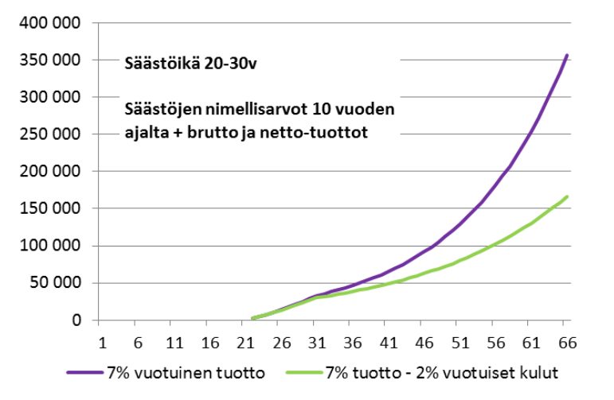
Så här äter kostnaderna upp investeringens värde
I exemplet sparar en 20-åring 2400 euro per år eller 200 euro varje månad om den förväntade avkastningen är 7% (motsvarar genomsnittlig förväntad avkastning på lång sikt).
Lähde: https://www.nordnet.fi/blogi/kulut-jarruttavat-tuottoa-mutta-miten-paljon/ ( referns 14.6. 2022)

Slide 6
Hur kommer du igång med aktiesparande?
Värdeandelskonto vs aktiesparkonto
Med ett värdeandelskonto kan man äga olika typer av investeringar t.ex. aktier och olika fonder.
Om företagen betalar dividend till ett värdeandelskonto måste man själv betala skatten.
Med ett aktiesparkonto kan man bara äga aktier.
Vid beskattning är det bättre med aktiesparkonto då försäljningsvinster och dividender sätts in på kontot. På vinster och dividender betalar du skatt när pengarna lyfts från kontot för annat bruk. Det möjliggör att du kan återinvestera om och om igen (jämför värdeandelskonto).
OBS! En person får endast ha ett aktiesparkonto.
Eget kapital som deponeras på ett aktiesparkonto får vara max 50 000 €.
Det är ofta svårast att börja investera.
När du öppnat ditt värdeandelskonto eller aktiesparkonto eller båda är du redan långt på väg!

Slide 7
Hurudan ser din investeringsprofil ut?
Fundera på hur länge du har tänkt investera? Under ett långt intervall kommer marknaden att gå upp och ner men samtidigt skyddar långa tidsintervall investerare mot risker.
Genom att sprida på sina investeringar (alltså investera i olika objekt) kan man minska på risker.
Att sprida kan betyda att du äger flera olika fonder eller aktier.
Om du bara har aktier i din portfölj kan du välja olika branscher eller marknader.
Vid aktieplaceringar kan man välja snabb kursstegring eller jämn dividend. Investerar du hellre i tillväxtbolag eller värdebolag, eller båda?
Hur aktiv investerare är du eller kan du vara?
Orkar du hålla koll på företagens nyckeltal och följa med marknaden aktivt?
Om du vet att du inte kommer att vara aktiv kan det vara bättre att investera i en eller flera fonder varje månad. Kom ihåg fondernas kostnader!
Du kan även välja båda, och vara aktiv och passiv investerare samtidigt. Du kan investera regelbundet i fonder och samtidigt aktivt investera i aktier.

Slide 8
Din investeringsstrategi?
Att vara efterklok är lätt för en investerare. I backspegeln ser man lätt när man borde ha köpt (billigt) och när man borde ha sålt (dyrt).
Det är svårt att vara ekonomiskt förutseende. Många investerare rekommenderar därför investeringar som är långtida och kostnadseffektiva.
Bank of Americans bankdirektör sa: “The reality is, it's time in the market, not timing the market.”
Men en del vill aktivt dagshandla och då är det viktigare att kunna förutspå upp- och nedgångar för olika företag.
Fundera hur du tror att du skulle reagera när marknaden faller. Om du väljer att invester under 30 år kan du vara ganska lugn och vänta på nästa uppgång.
När investeraren har överlevt sin första nedgång kommer hen att klara nästa bättre.

Slide 9
Beskattning
Försäljningsvinsten betalas som kapitalskatt: 30 % upp till 30 000 euro, 34 % på överstigande del.
Dividend från börsbolag är delvis skattefritt.
15 % av dividendvinsten är skattefri och 85 % är skattepliktig.
Den skattepliktiga delen av dividenden betalas som kapitalskatt.
Skatten på dividend är 25,5 % eller 28,9 % beroende på kapitalets storlek.
Normalt förmedlar banker eller aktiebolag skatteinformationen direkt till Skatteförvaltningen.
Om du har hyresinkomster eller inkomster från virtuella valutor är du skyldig att meddela Skatteförvaltningen själv.
Om du säljer fondandelar eller aktier med förlust kan du i beskattningen dra av förlusten från andra kapitalinkomster.
Bild: Mikhail Nilov Pexels-bildtjänst.

Slide 10
Uppgifter
Jämför kapital, risk, vinst, kostnader och likviditet för följande investeringar:
Ett finländskt börsnoterat aktiebolag.
Investeringsfond.
Indexfond (en s.k. passiv fond som man investerar i enligt ett visst index).
ETF-fonder (börsnoterade fonder).
Skog.
Bostad (hyra).
Guld eller någon annan råvara.
En virtuell valuta (ex. Bitcoin eller Ethereum).

Slide 11
Uppgift
Skapa din egen investeringsplan.
Fundera på följande frågor:
Hur stort startkapital har jag?
Hur mycket kan jag investera varje månad?
Vilken tidsram har jag?
Hur stor risk vågar jag ta?
Vilken typ av investeringar är jag intresserad av?

Slide 12
Mer information
Yles invsteringsräknare (finska)
https://yle.fi/uutiset/3-10434328
Börsstiftelsen investeringsskola (finska)
https://www.porssisaatio.fi/sijoituskoulu/

